Slide 2
Programma van donderdag 25-2-2021
12.45 Aftrap en introductie van de twee thema’s van vandaag incl. verbinding ervan aan grotere geheel
12.55 De Bijeenkomst: didactiek
13.15 Verwerkingsopdracht hierbij
13.30 Werven van mensen voor de community
14.30 Afronding van de les en doorkijkje naar vrijdag

Slide 3
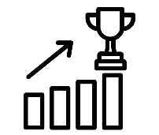
Vandaag:
IBS Thema
Projectmanagement
Research
Communicatie
Conflicten en belangen
Gedragsbeïnvloeding
Samenwerken
Begrippen
Projectvaardigheden
Engagement
Communicatie
IBS Toetsing
Kennistoets
Projectplan
Wensenkaart
Week 1 | Week 2 | Vakantie | Week 3 | Week 4 | Week 5 | Week 6 | Week 7 | Week 8 | Week 9 | Week 10

Slide 4
Werven van de juiste mensen voor jullie community
Doel van de bijeenkomst?
Stakeholders?
Doelgroep?
Doel van de community?
Sluit dat nog aan bij opdracht?
Notes:
Aftrap van de community is de bijeenkomst in week 7; die gaan we goed voorbereiden (is ook onderdeel van jullie proeve in lj3!)
Belangrijk:
Doelgroep?
Doel van de community?
Stakeholders?
Doel van de bijeenkomst?
Sluit dat nog aan bij opdracht?

Slide 5
Vandaag
Werving van die doelgroep
Doel
Doelgroep
Bijeenkomst
Duurzame
community
De opbouw van een succesvolle bijeenkomst
Notes:
Vanuit doel zoek je de juiste doelgroep en daarbij moet de bijeenkomst aansluiten = start van een duurzame community
Pijl 1 = werving van die doelgroep
Pijl 2 = de bijeenkomst sluit aan bij je doel (en dat van de opdrachtgever) en je doelgroep.
> Alles komt morgen samen in het maken van een communicatieplan voor de bijeenkomst > koppeling ook met beoordelingsformulier!

Slide 6
LET OP
In deze en volgende week werken jullie toe naar een communicatieplan voor de werving van deelnemers van de community.
Doelgroep, stakeholders, betrekken van mensen, motieven van mensen, werven, communiceren, belangen, participatie, een goede bijeenkomst; die info heb je daar allemaal voor nodig. Vrijdag dus meer info over het maken van dat communicatieplan.
In week 4 moet het communicatie plan en de voorlopige draaiboeken van de bijeenkomst af zijn. Na akkoord van docenten sturen jullie dit naar de opdrachtgever voor overleg en akkoord. Pas dan kun je verder met de daadwerkelijke werving en voorbereiding.

Slide 7
Terug naar De Bijeenkomst
Live event
Online event
Vorm sluit aan bij de doelgroep
Programma sluit aan bij de doelgroep
Programma sluit aan bij doel
Randvoorwaarden goed geregeld
Organisatie van de bijeenkomst goed geregeld
Notes:
Nu nog werken aan twee varianten; live en online
Voor beide dezelfde aandachtspunten.
In week 5 beslissen we of we live of online gaan (in overleg met opdrachtgever!)

Slide 8
Een succesvolle bijeenkomst: het programma
Ritme van het programma
Energieke afsluiting
welkom
Afspraken voor vervolg maken
Eigen mening geven
Afronden
In gesprek met groep
Luisteren naar info
Notes:
Verschillende fases in zo’n bijeenkomst waarbij de energie, betrokkenheid en input van de deelnemers wisselen = goed!
Pas het programma daar op aan: meedoen, luisteren, vertellen, discussiëren > doel is om mensen te betrekken
Succesfactor is dan: actieve werkvormen en je manier van presenteren.
Vandaag werkvormen

Slide 9
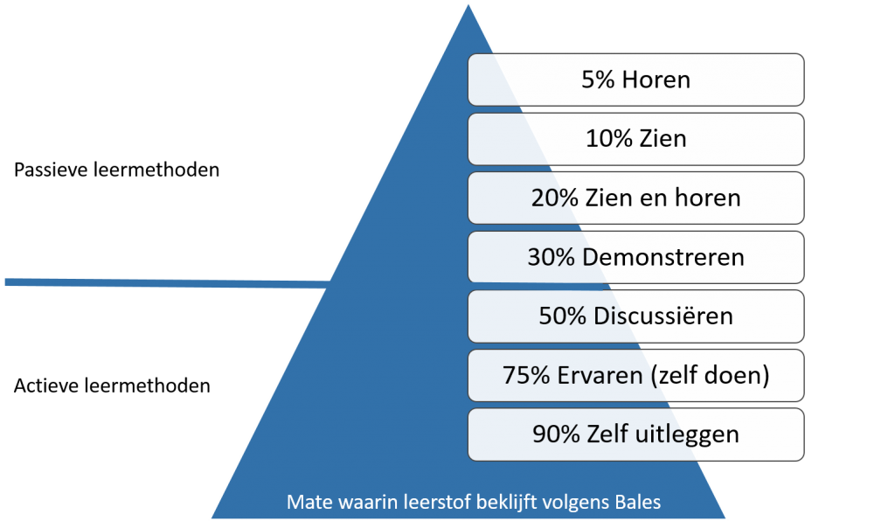
Waarom actieve werkvormen?

Slide 10
Actieve werkvormen
Kennismaken
Uitwisselen
Kennisoverdracht
informeren
Discussiëren
Beslissen
Brainstormen
Energizer
Planvorming en strategie
Evaluatie en reflectie
Notes:
Variantie is belangrijk, valkuil is dat een spelshow wordt….houd doel en doelgroep in de gaten!

Slide 11
Draaiboek bijeenkomst
Tijd | Doel | Werkvorm | Nodig | Wie doet wat
18.45 | Welkom bij binnenkomst
19.00 | Aftrap van de bijeenkomst
19.05 | Kennismaking
19.15 | Introductie van het onderwerp
19.30 | Komen we voor hetzelfde?
19.45 | Delen van kennis
 | Enz.

Slide 12
Opdracht
Start met het maken van twee ‘voorlopige’ draaiboeken voor de bijeenkomst:
Versie a = live versie
Versie b = de online versie
Ga daarbij uit van:
een bijeenkomst van 1,5 uur max.
10 deelnemers die elkaar nog niet kennen
een schema met de kolommen zoals in sheet 10
1. start dus met het stellen van doelen voor de verschillende fases in je bijeenkomst
2. Brainstorm over de passende werkvormen
3. Denk kritisch na over de tijdsplanning
Door een beeld te krijgen van de bijeenkomst kun je morgen een beter communicatie plan maken!
Notes:
Hou bij de online versie rekening met mensen die dit niet gewend zijn dus meer tijd nodig voor techniek, kennismaking en gewenning.
Hou bij live rekening met groepswerk / 1,5 meter afstand etc.

Slide 13
Bronnen voor inspiratie:
Maak hier een start mee en volgende week is er opnieuw input en tijd om het af te maken!
http://www.werkvormen.info/home
https://www.101werkvormen.nl/
https://agilescrumgroup.nl/online-werkvormen/
Be creative!
http://www.mentortijd.nl/
https://www.breinvriendelijktrainen.nl/blog/10-toffe-online-werkvormen-voor-meer-plezier-variatie-en-verbinding/

Slide 14
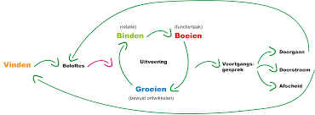
Uit het vrijwilligersbeleid van Scouting Nederland; de cyclus van het werken met vrijwilligers:

Slide 15
Communityleden vinden
De doelgroep is bepaald, hoe bereik je potentiële communityleden? Ideeën:
Contacten van de opdrachtgever
Stakeholders in kaart gebracht
Vraag potentiële leden om eventuele andere contacten
Vrijwilligerscoördinatoren van Contour de Twern
Bruikbare bronnen; website van Scouting Nederland, NOV, Movisie en Rode kruis bieden veel inspiratie.

Slide 16
Motiveren (binden) & communiceren (boeien)
De doelgroep is bepaald en je weet hoe je ze kunt bereiken
Hoe ga je de potentiële communityleden motiveren en hoe communiceer je met hen?
Een eenduidige boodschap en aanpak in een communicatiemodel helpt daarbij
Twee communicatiemodellen:
AIDA-model van E.K. Strong | klant (communityleden) centraal
Identiteitsmodel van Birkigt & Stadler | organisatie centraal

Slide 17
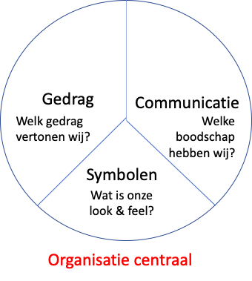
Communicatiemodellen

Slide 18
Tips voor praktische invulling van je model
De volgende twee korte video’s geven je ideeën over hoe je het communicatiemodel praktisch in kunt vullen.
Video 1 – AIDA-model
Video 2 – Identiteitsmodel
Noteer ideeën uit de video’s om daarna te gebruiken in je groepsopdracht.

Slide 19
Communicatie tips

Slide 20
Groepsopdracht tot 14.30u
Kies één van de twee communicatiemodellen en werk deze uit. De uitwerking is input voor het communicatieplan waar je morgen aan begint.
Je vindt de opdracht en de twee communicatiemodellen in de chat van deze online les.

Slide 21
Opdracht Identiteitsmodel
Identiteitsmodel:
Welk gedrag vertonen we naar de communityleden?
Hoe communiceren we met de communityleden?
Wat is onze uitstraling/look&feel?
Hou rekening met de volgende factoren:
Doel van de community & randvoorwaarden van de opdrachtgever
Interesses en verlangens van potentiële communityleden
Jullie talenten en ontwikkelpunten

Slide 22
Opdracht AIDA-model
AIDA-model: bepaal welke vragen je kunt stellen aan de communityleden.
Welke vragen stellen we om achter de interesses van de communityleden te komen?
Welke vragen stellen we om achter de verlangens van de communityleden te komen?
Hoe komen we erachter wat de beste manier is om de communityleden tot actie aan te zetten?
In je gekozen communicatiemodel hou je rekening met de volgende factoren:
Doel van de community & randvoorwaarden van de opdrachtgever
Interesses en verlangens van potentiële communityleden
Jullie talenten en ontwikkelpunten

Slide 23
Afronding

Slide 24
Werving van die doelgroep
Doel
Doelgroep
Bijeenkomst
Duurzame
community
De opbouw van een succesvolle bijeenkomst
Notes:
Vanuit doel zoek je de juiste doelgroep en daarbij moet de bijeenkomst aansluiten = start van een duurzame community
Pijl 1 = werving van die doelgroep
Pijl 2 = de bijeenkomst sluit aan bij je doel (en dat van de opdrachtgever) en je doelgroep.
> Alles komt morgen samen in het maken van een communicatieplan voor de bijeenkomst > koppeling ook met beoordelingsformulier!

Slide 25
Vervolg
Pak het beoodelingsformulier er eens bij en kijk wat je al kunt gebruiken of overzetten in het projectplan

Slide 26
Communicatieplan en werving
Er is communicatieplan gemaakt voor de activiteit met daarin een planning, subdoelen en diverse middelen die worden ingezet.
Er is op basis van de verzamelde gegevens over de doelgroep een passende manier gekozen om hen te bereiken.
Er is een gepaste, digitale uitnodiging voor de bijeenkomst gemaakt.
Er is een platform gekozen om de doelgroep te bereiken voor de activiteit en voor erna.

Slide 27
Draaiboek
Er is een compleet draaiboek van de bijeenkomst aanwezig. Hierin zijn in ieder geval onderstaande aspecten opgenomen:
• Algemene informatie;
• Programma van het evenement;
• Een chronologische activiteitenlijst;
• Taakverdeling;
• Deelnemerslijst;
• Meenemen;
• Vooraf controleren;
• Noodsituaties

Slide 28
Binden van de doelgroep
• Er is onderzoek gedaan naar een passende manier om de doelgroep op langere termijn te binden.
• Er is een theorie beschreven die past bij de opdracht en de doelgroep.
• Er is een advies met minimaal drie aanbevelingen gemaakt om de doelgroep te verbinden voor de langere termijn.

Slide 29
Tot slot:
Morgen input over de opzet van een communicatieplan en dit zijn dus allemaal puzzelstukjes
Maandag nog wat input en tijd om te werken aan communicatieplan en de twee draaiboeken van de bijeenkomst
Woensdag voorleggen aan Thomas en Gerjan voor akkoord en dan kan het naar de opdrachtgever.

Slide 30
Fijne middag nog!

